Slide 1
Sight, Out of Mind: Better Automatic Vulnerability Repair by Broadening Input Ranges and Sources
汇报人：刘思睿、马铁诚

Slide 2
模块化RAG概述
模块化RAG体系
模块化RAG的意义
模块性RAG的机遇
模块化RAG中的关键技术
Indexing
Pre-Retrieval
Retrieval

Slide 3
模块化RAG概述
模块化RAG体系
模块化RAG的意义
模块性RAG的机遇
模块化RAG中的关键技术
Indexing
Pre-Retrieval
Retrieval

Slide 4
论文信息

Slide 5
软件漏洞的增长与修复的困难
漏洞数量的激增（CVE）
2022：26448个新漏洞
2021-2022：59%
修复漏洞的困难与耗时
专业知识
人手的不足
手动修复的耗时---4.4周（GitHub 2020）
26448+
2022
59%
2021

Slide 6
已有的的漏洞修复方法
基于程序分析的漏洞修复方法
针对特定漏洞
不适用于某些类型
不受限与修复特定类型的漏洞
基于学习的自动漏洞修复（AVR）方法
输入：包含某个CWE类型的易受攻击函数
输出：修复后的函数
VRepair
在一个大型错误修复语料库上预训练
被训练去修复漏洞
VulRepair
直接使用了预训练模型CodeT5
基于学习的漏洞修复SOTA

Slide 7
VRepair和VulRepair遇到的挑战
理解整个易受攻击的代码
依赖于Transformer：输入长度^2的计算成本
限制输入代码片段的长度
VulRepair---512tokens
44.9% > 512tokens

Slide 8
VRepair和VulRepair遇到的挑战
理解整个易受攻击的结构
类NLP的方式处理代码
忽略了代码结构信息

Slide 9
VRepair和VulRepair遇到的挑战
利用专家知识
Vrepair、VulRepair将CWE类型归入到输入中
利用不足
CWE名称
CWE代码示例……

Slide 10
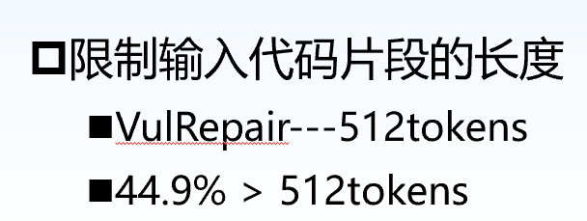
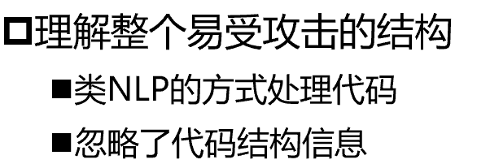
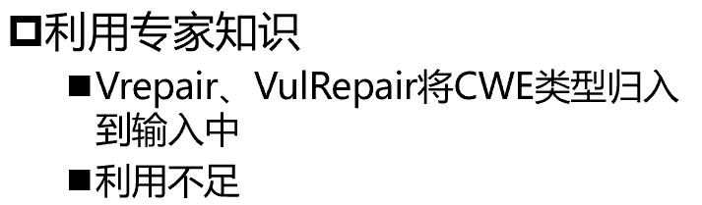
本文提出的VulMaster
处理任意长度的整个易受攻击代码
引入Fusion-in-Decoder
捕获了易受攻击代码的结构
引入AST
广泛利用专家知识
漏洞类型
漏洞名称
易受攻击代码示例
其它额外信息

Slide 11
模块化RAG概述
模块化RAG体系
模块化RAG的意义
模块性RAG的机遇
模块化RAG中的关键技术
Indexing
Pre-Retrieval
Retrieval

Slide 12
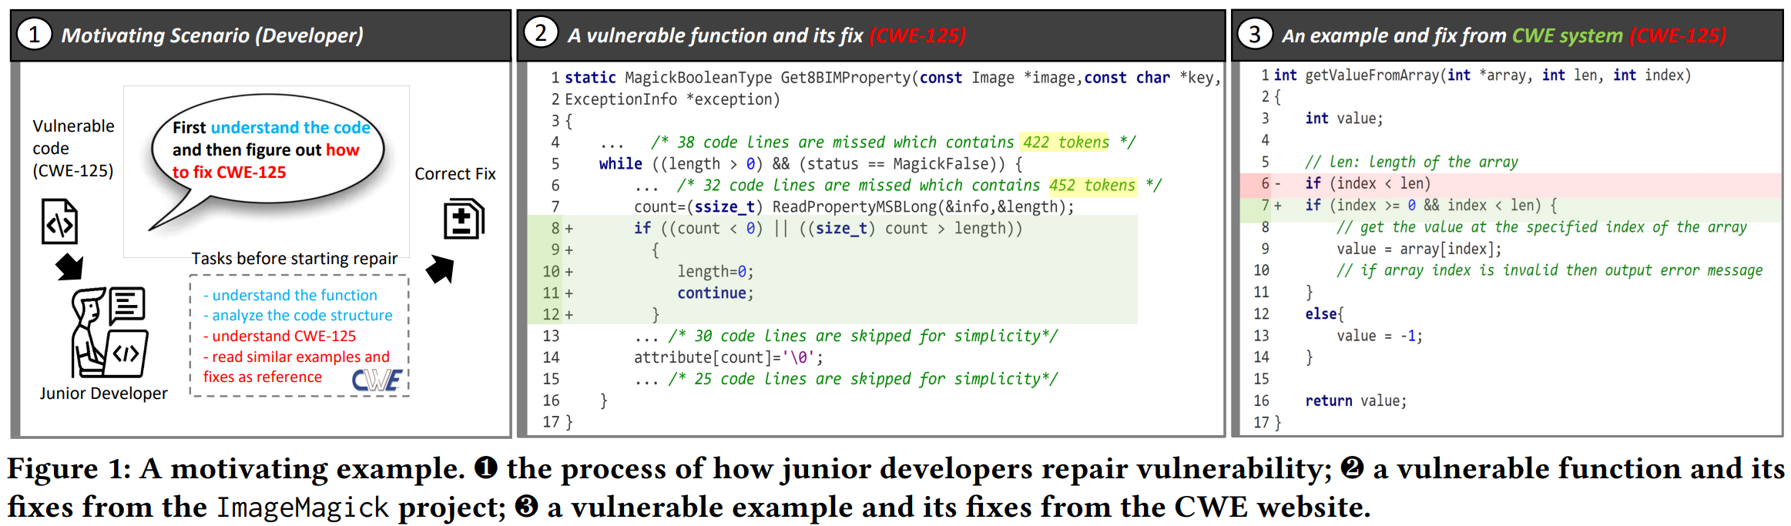
动机示例
人如何修复代码？
理解易受攻击的函数
修复之前
仔细检查
全面理解代码及弱点
图1 工程师修复CWE-125的过程

Slide 13
动机示例
人工修复与自动修复的不同
人：可以处理长函数
基于Transformer的模型：难以处理长函数
需修复的代码>800 tokens，超出VulRepair输入限制（512），VulRepair未能生成准确修复方案
图2 一个易受攻击的函数及其修复

Slide 14
动机示例
人如何修复代码？
CWE知识启发修复
理解CWE-125
参考：
CWE-125的名称、描述
典型的易受攻击示例
图1 工程师修复CWE-125的过程

Slide 15
动机示例
图3 CWE网站的示例及修复
图2 一个易受攻击的函数及其修复
第7行获取变量count的值，随后在第14行用作索引。该函数没有检查count是否为负值。
CWE-125的一个典型原因是忘记确保数组索引不是负数
启发开发人员，提供参考

Slide 16
背景
任务定义
基于学习的漏洞修复问题
(𝑋𝑖,𝑇𝑖) → 𝑌𝑖
Xi：包含漏洞的代码片段
Ti：关联的CWE类型
Yi：修复后的代码
Fusion-in-Decoder（FID）
序列到序列的任务
输入：问题、大量相关段落
输出：问题的答案
每个问题和段落单独编码器编码
上下文嵌入
解码器
输入
问题及所有段落的复合表示
连接
期望的输出

Slide 17
模块化RAG概述
模块化RAG体系
模块化RAG的意义
模块性RAG的机遇
模块化RAG中的关键技术
Indexing
Pre-Retrieval
Retrieval

Slide 18
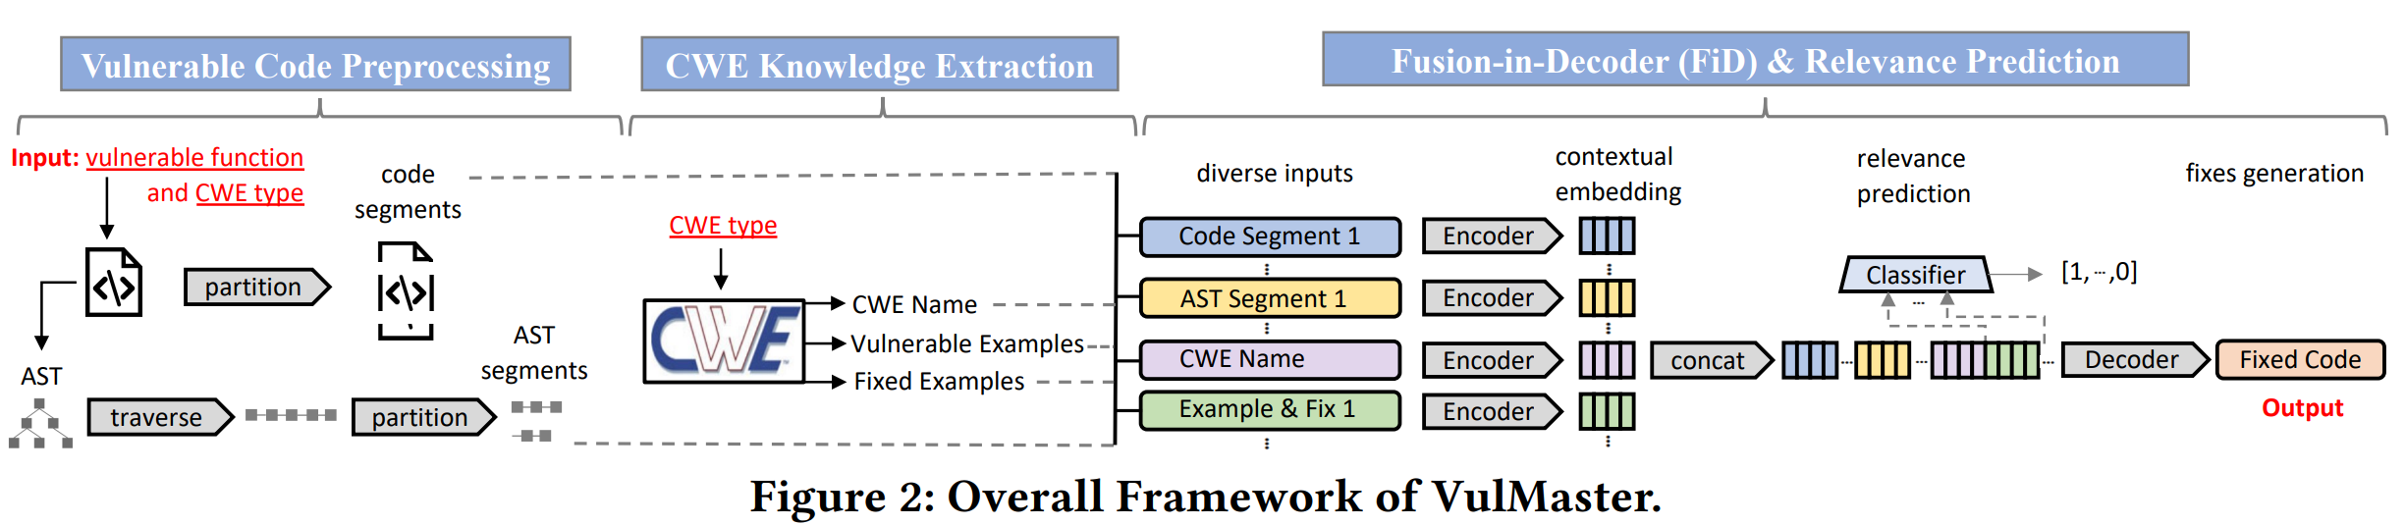
方法框架
1. 漏洞代码预处理
遍历抽象语法树AST
函数Xi->代码token序列
函数Xi->AST节点序列
2. CWE知识提取
针对CWE类型Ti
输出：漏洞名称、漏洞代码示例、代码示例的修复方法

Slide 19
方法框架
3. FID与相关性预测（分而治之）
所有输入数据（代码token序列、漏洞代码示例、CWE知识）编码为上下文嵌入
聚合上下文
送入解码器生成修复代码Yi
主干模型
预训练模型
CodeT5-base
序列到序列任务上表现卓越

Slide 20
模块化RAG概述
模块化RAG体系
模块化RAG的意义
模块性RAG的机遇
模块化RAG中的关键技术
Indexing
Pre-Retrieval
Retrieval

Slide 21
漏洞代码预处理：提取代码片段和AST节点序列
分词
分词器：From CodeT5
漏洞->token序列
函数分割
输入：函数的token序列
输出：token序列段落，每段不超过512个token

Slide 22
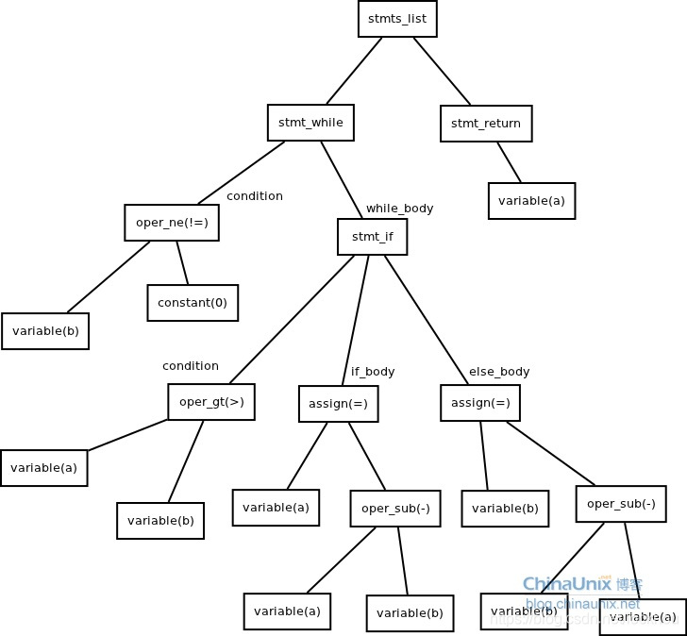
漏洞代码预处理：提取代码片段和AST节点序列
AST节点序列
已有方法的缺陷：
将代码视为无结构的自然语言文本
忽略了源码中的结构，损失了语义信息
AST：源码的一种显著结构
方法：
漏洞函数->AST表示->AST节点序列（深搜）
节点序列的结构：（token值，AST节点类型）
分段，每段不超过512个token
Notes:
生成AST节点序列时，我们首先将根节点的类型和值的拼接添加到空列表𝐴中。值指的是源代码中存在的实际令牌，类型则代表AST节点的类型。接下来，我们按照深度优先顺序遍历根节点的子树，将各子树根节点的值和类型拼接后加入列表𝐴。这一递归过程对每个子树重复，直到遍历完树中的所有节点。最后，将AST节点序列𝐴划分为多个段落，每段遵守512个令牌的长度限制。

Slide 23
模块化RAG概述
模块化RAG体系
模块化RAG的意义
模块性RAG的机遇
模块化RAG中的关键技术
Indexing
Pre-Retrieval
Retrieval

Slide 24
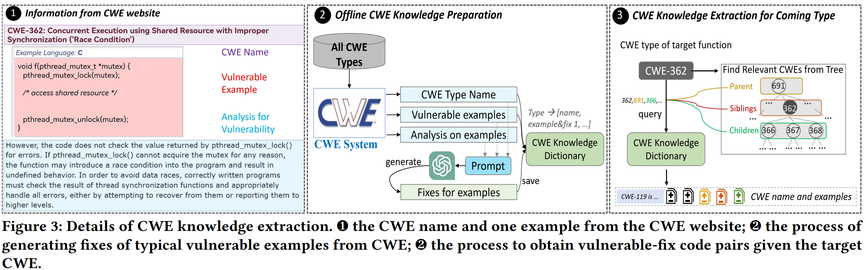
CWE知识提取
离线CWE知识准备
离线构建CWE知识字典
Key：CWE类型
Value：CWE知识列表
CWE名称
来自CWE网站的漏洞示例
ChatGPT生成的修复方案
CWE名称
漏洞示例
示例分析
CWE网站不提供修复示例！！！
图4 CWE网站的可用信息

Slide 25
离线CWE知识准备
收集CWE类型
从网站提取有价值的信息
CWE名称
漏洞示例
示例的专家分析
ChatGPT生成修复方案
ChatGPT能够为CWE网页上的大量漏洞示例生成正确的修复方案
Prompt：“The code {𝑐𝑜𝑑𝑒} contains a vulnerability of type {𝑛𝑎𝑚𝑒}. The analysis of this vulnerable code is {𝑎𝑛𝑎𝑙𝑦𝑠𝑖𝑠}. Please generate the repaired code to address the vulnerability:”
图5 构建CWE知识词典的整体流程

Slide 26
针对未来数据的CWE知识提取
基本CWE类型查询：
输入：给定漏洞的CWE类型
输入：CWE名称、漏洞代码示例、修复方案
包含其他的相关的CWE类型
CWE类型存在层次结构
进一步整合输入：
父类型、子类型、兄弟类型的示例和修复方案
图5 CWE知识扩展

Slide 27
模块化RAG概述
模块化RAG体系
模块化RAG的意义
模块性RAG的机遇
模块化RAG中的关键技术
Indexing
Pre-Retrieval
Retrieval

Slide 28
关联性预测
针对 AST的主干模型适配。
CodeT5未见过AST节点序列
效果变差
额外的预训练
增强主干模型对AST的理解
使用错误修复语料库：错误修复类似于漏洞修复
50万对：<错误，已修复函数>
预训练CodeT5生成错误代码的修复版本
简化：截取前512个token
50%的训练样本：输入：错误代码的AST序列
50%的训练样本：输入：错误代码本身

Slide 29
关联性预测
<漏洞，修复>对包括：
CWE类型Ti
父/子/兄弟CWE类型
关联性预测模型
识别最相关的<漏洞，修复>
准备输入：
收集CWE类型Ti及其父/子/兄弟CWE类型的漏洞代码片段
由ChatGPT生成对应修复代码
将漏洞代码与对应修复代码连接为单一序列
图2 FID与关联性预测

Slide 30
关联性预测
关联性预测
输出准备：
漏洞-修复代码对属于输入类型Ti，标记为“最相关“1
否则，标记为“较不相关”0
训练：
<漏洞，修复>对k->嵌入向量Ek
Ek输入到二元分类器以预测“最相关”or“较不相关”
损失函数：
gk：第k个<漏洞，修复>对的真实相关性标签
Pk：预测分数
图2 FID与关联性预测

Slide 31
FID
FID
VulMaster将所有输入的嵌入合并为一个单一的连接嵌入
单一嵌入：[I1, ..., In; A1, ..., Am; D; E1, ..., Ek]
;：连接操作
Ij：输入漏洞函数的第j个片段
Aj：输入漏洞函数的AST节点序列的第j个片段
D：CWE名称
Ej：来自CWE的第j个示例及其修复
连接后的上下文嵌入被输入到adapted-CodeT5的解码器以生成修复代码
损失函数：
Yi：正确修复函数Yi
图2 FID与关联性预测

Slide 32
FID与关联性预测
多任务学习
多任务学习在代码补全、代码生成和代码理解等任务中能有效提升基于学习模型的性能。
VulMaster同时在两个任务上进行训练：
关联性预测任务，识别最相关的漏洞-修复代码对
漏洞修复任务，根据评估数据集生成输入漏洞函数的修复
总损失函数是每个任务损失的总和。

Slide 33
模块化RAG概述
模块化RAG体系
模块化RAG的意义
模块性RAG的机遇
模块化RAG中的关键技术
Indexing
Pre-Retrieval
Retrieval

Slide 34
实验设计与实验结果
CVEFixes
数据集
8482对易受攻击的C/C++函数及其相应的修复组成
训练集：测试集：验证集=7:2:1
对CVEFixes和Big-Vul去重
Baseline
其他基于学习的自动漏洞修复方法：VRepair和VulRepair
通用预训练代码模型：CodeBERT等
LLM：gpt-3.5-turbo和gpt-4
对齐处理：利用数据集微调
Big-Vul
bug修复数据集
CWE的漏洞修复代码对
漏洞修复数据集

Slide 35
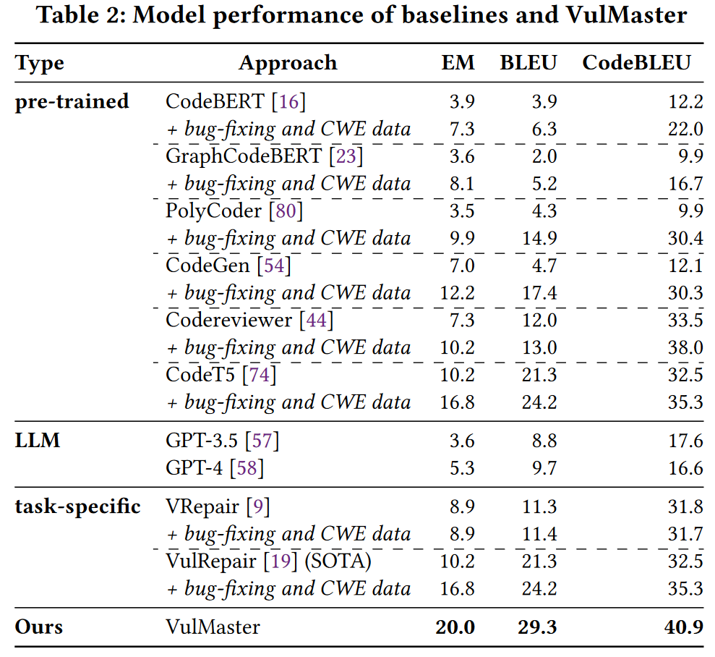
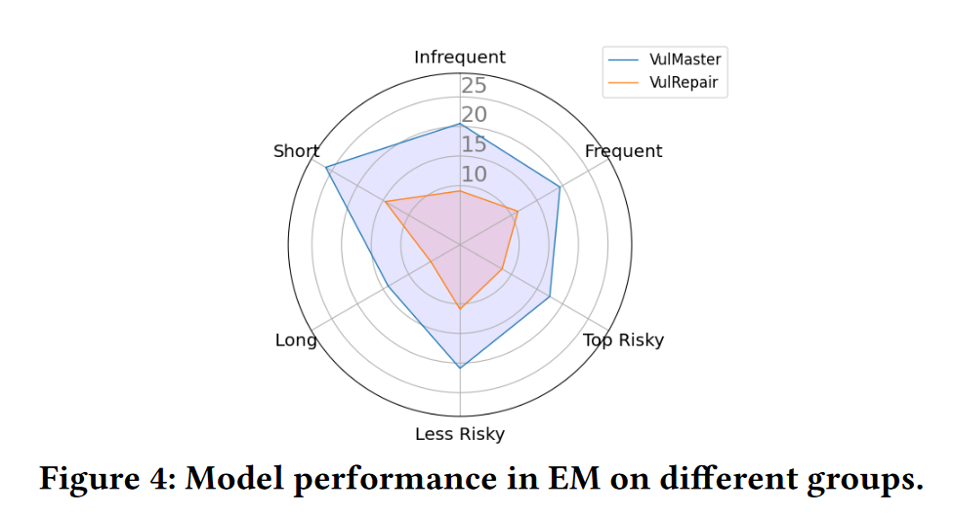
实验设计与实验结果
评估指标：EM，BLEU-4和CodeBLEU
实验结果
VulMaster取得最佳结果，大幅优于SOTA
VulMaster在所有维度的漏洞代码优于SOTA
消融实验：所有功能必不可少，微调模型最为重要。
VulMaster可以在不同的提示和ChatGPT模型下提供令人满意的性能
Notes:
精确匹配（EM）分数， EM指的是生成的代码与标准答案具有相同token序列的百分比。
BLEU-4 分数，用于评估生成的代码与标准答案之间的token级相似性。
CodeBLEU分数，这是专为源代码定制的BLEU分数变体

Slide 36
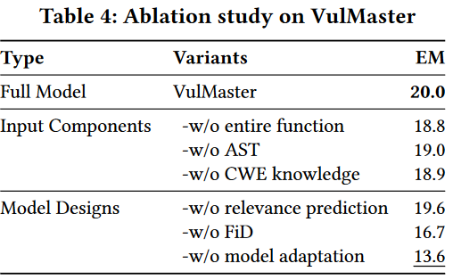
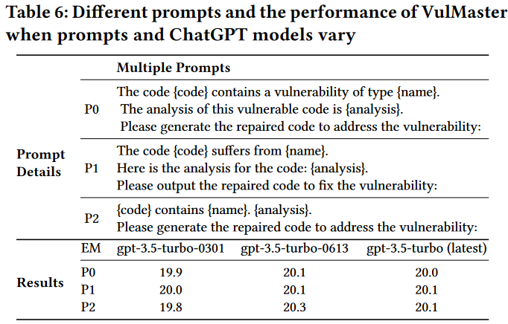
实验设计与实验结果
评估指标：EM，BLEU-4和CodeBLEU
实验结果
VulMaster取得最佳结果，大幅优于SOTA
VulMaster在所有维度的漏洞代码优于SOTA
消融实验：所有功能必不可少，微调模型最为重要。
VulMaster可以在不同的提示和ChatGPT模型下提供令人满意的性能

Slide 37
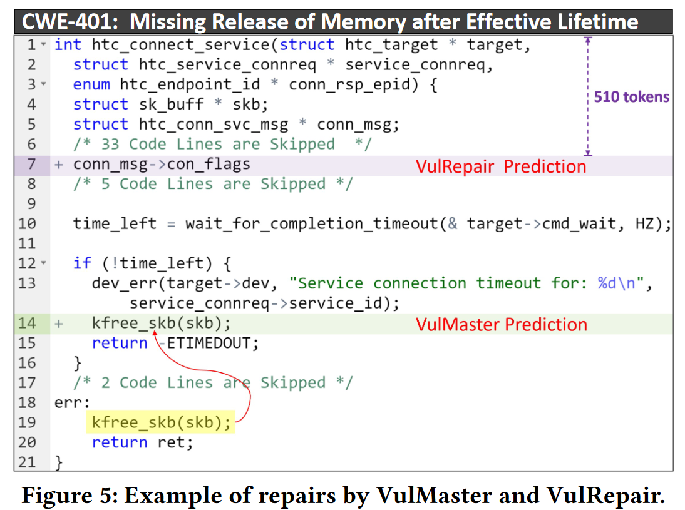
实验设计与实验结果
举例分析
CWE-401内存泄漏漏洞
第4行申请的内存在第19行释放，却没在第12行分支内释放，导致内存泄漏
VulMaster根据第19行内容，在第14行正确生成修复
VulRepair限于512 tokens上下文窗口，没能了解函数全貌，修复失败。

Slide 38
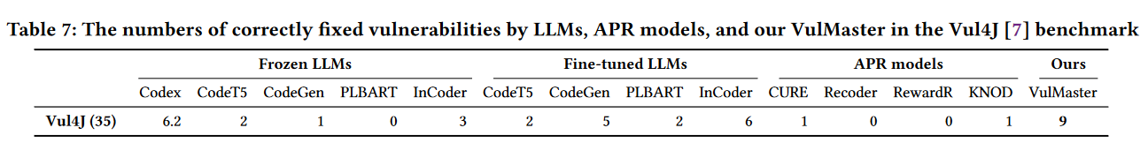
实验设计与实验结果
泛化到其他语言测试集
Vul4J ：高质量的，包括测试用例的Java漏洞修复基准
选择了35个单个代码块漏洞来进行评估
VulMaster修复其中9个

Slide 39
实验设计与实验结果
漏洞修复失败原因
需要多个代码块更改
需要利用在函数中未定义的结构/联合变量
复杂字符串和条件难以生成
需要正确使用用户定义的API
…

